Slide 1
第一章 补充数学知识

Slide 2


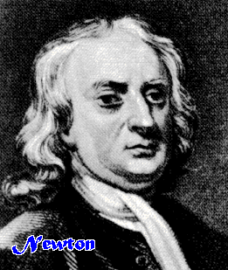
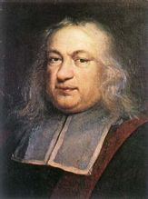
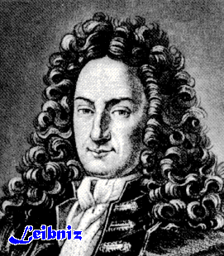
§1.1 导数与微分
导数思想最早由法国数学家Fermat在研究极值问题中提出。
微积分学的创始人:
英国数学家 Newton
德国数学家 Leibniz
导数
描述函数变化快慢
微分学
微分
描述函数变化程度
都是描述物质运动的工具
(从微观上研究函数)

Slide 3
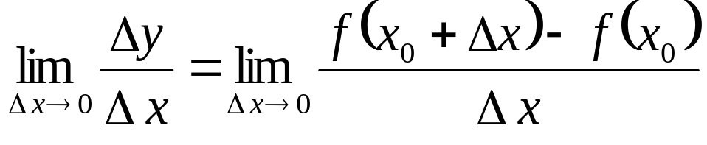


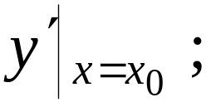
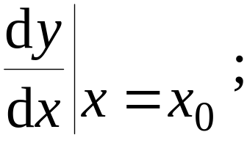
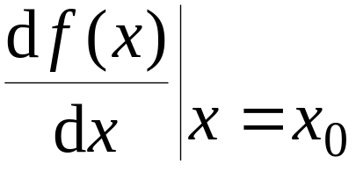

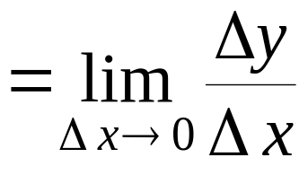
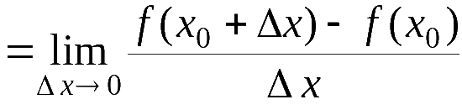
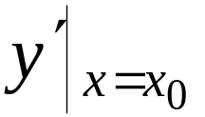

一、导数
定义 设函数 在 处自变量 x 有增量∆x
若
存在,
则称函数
在点
处可导,
并称此极限为
在点
的导数。
记作:
即

Slide 4
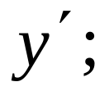
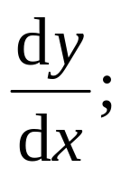
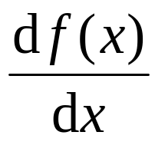

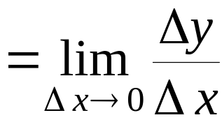



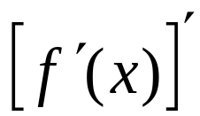
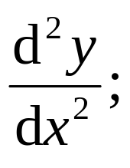
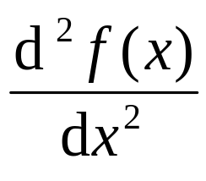
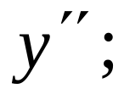


导函数：
若函数在某一区间内均可导，则该导数也
是自变量 x 的函数，称为导函数，简称导数。
记作
即
二阶导数：若函数 y=f (x) 的导数 对 x也是可导的，
则 叫作f (x)的二阶导数，记作
即

Slide 5























导数的几何意义：
曲线切线的斜率
曲线
在点
的切线斜率：
若
曲线过
上升;
若
曲线过
下降;
若
切线与 x 轴平行,
称为驻点;
若
切线与 x 轴垂直 。

Slide 6














基本导数公式

Slide 7




基本运算法则
（u, v 的均为x的函数）

Slide 8

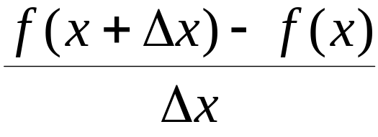
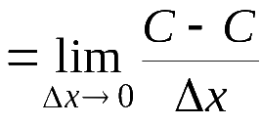

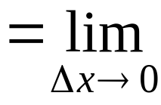


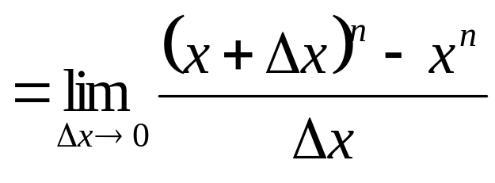
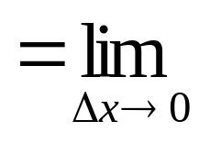
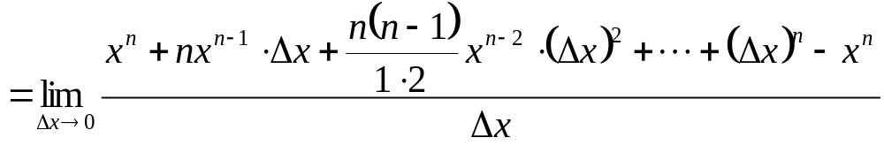
例1. 求函数
(C 为常数) 的导数.
解:
即
例2. 求函数 的导数。
解:

Slide 9
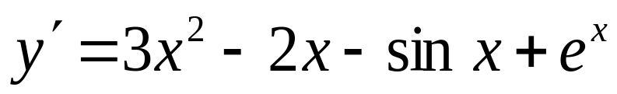

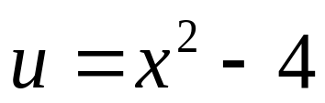
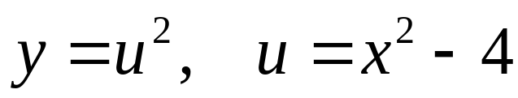

例3. 求函数
的导数.
解:
例4. ， 求 。
解: 引入中间变量
则

Slide 10
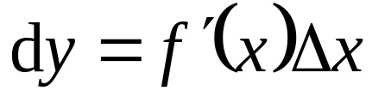

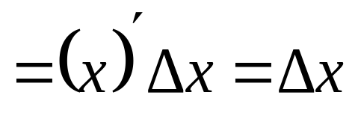
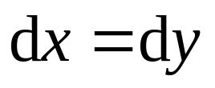
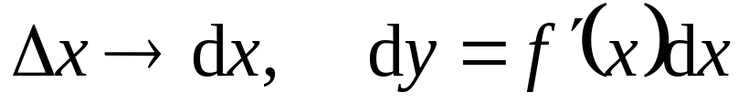
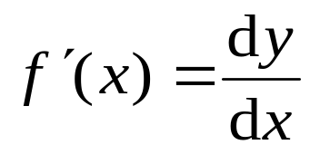
二、微分
定义 若函数 在点 处可导，则 在点 x 处的导数 与自变量增量 ∆x 的乘积称作函数 在点 x 处的微分，记作dy
自变量的微分等于自变量的改变量。
记
从而
导数也叫作微商

Slide 11
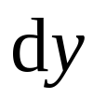



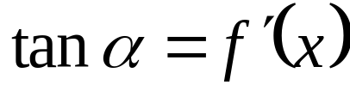

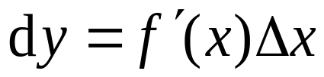







微分的几何意义：
切线纵坐标的增量
是曲线的纵坐标的增量；
N
M
是切线纵坐标的增量。

Slide 12
The end！

